Slide 1

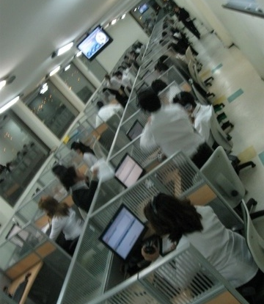
IT Services CallCenter
Picolo Enterprice

Slide 2

Introducción a la problemática
Contexto: Picolo Enterprice, empresa grande inmobiliaria de argentina, centro de servicios de la compañía.
El CallCenter de soporte IT está encolando las llamadas entrantes, provocando una mala atención a los usuarios.
Existen 2 tipos de Operadores Especializados :
Para SAP
Para MDSTI
Notes:
Algunos llamados esperan mucho tiempo en cola para ser atendidos.

Slide 3

Objetivo
Brindar información a los niveles gerenciales
Reducir el tiempo de espera de los llamados
Reducir el tiempo ocioso de los Operadores
Contratar la menor cantidad de Operadores

Slide 4
Solución
Mediante un desarrollo de Software realizado en .NET Core simularemos distintos escenarios para obtener información que ayude en la toma decisiones
Dentro de las infinitas simulaciones posibles se plantean 3 escenarios, durante el transcurso de 3 meses.

Slide 5

Escenarios
Variable de Control | Escenario 1 (actual) | Escenario 2 | Escenario 3
Operadores SAP | 1 | 2 | 3
Operadores MDSTI | 3 | 6 | 9
Notes:
Considere la posibilidad de hablar acerca de:
Supervisores
Coordinadores

Slide 6
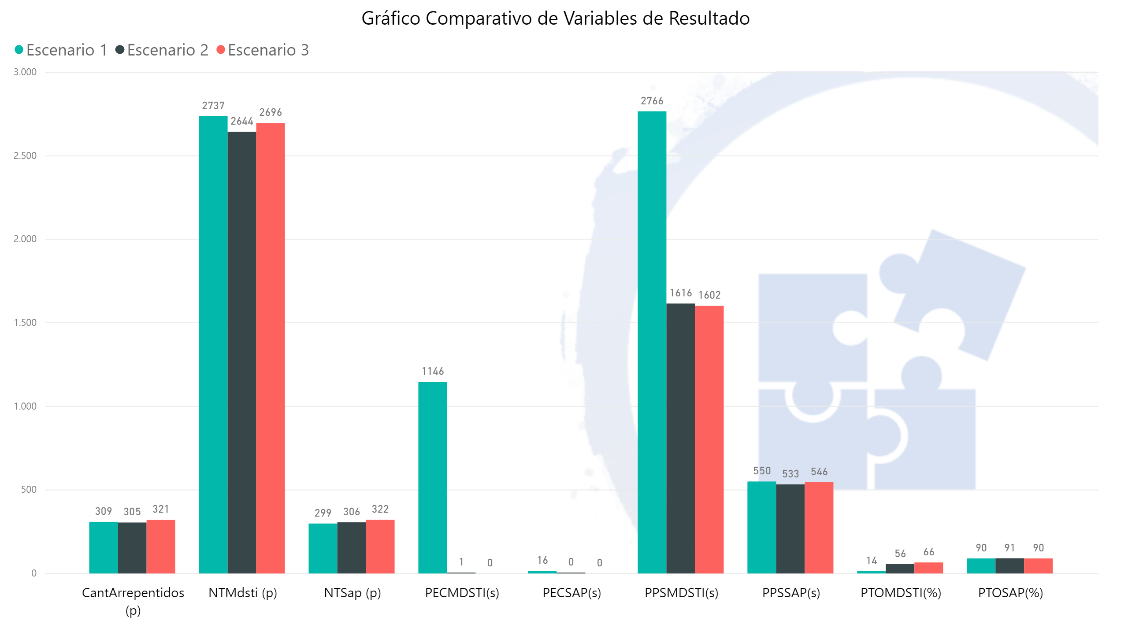
Notes:
Temas a tener en cuenta:
Se reduce el tiempo de espera a medida que se suman mas operadores MDSTI
Hay mayor cantidad de llamados para MDSTI
Promedio del tiempo ocioso de Sap se mantiene debido a los pocos llamados que tiene.

Slide 7

Muchas gracias
Notes:
Considere la posibilidad de hablar acerca de:
Calidad del aire, ruido y ergonomía
Elevado nivel de estrés
Afectación de cuello, hombros, espalda, vista, oído y voz

